Slide 1
Cahier des charges
Élaboration d’un Portfolio

Slide 2
Sommaire
Présentation du projet
Enjeux et objectifs
Équipe projet
Spécifications ergonomiques
Spécifications fonctionnelles
Spécifications techniques
Contraintes techniques et réglementaires
Qualité et performance
Rétroplanning
Devis

Slide 3
Présentation du projet
Ce projet consiste à élaborer un Portfolio réflexif et visuel destiné à démontrer la capacité du candidat à se positionner comme consultant Data Analyst.
Le portfolio servira de support à la sélection et à l’entretien, en mettant en valeur les compétences techniques, la posture de conseil et les soft skills du futur Chef de projet Data.

Slide 4
Enjeux et objectifs -1
Répondre à la problématique Data d’Aéroworld : gestion, valorisation et sécurisation de données massives.
Mettre en avant les compétences attendues : cadrage de besoin, analyse, gestion de projet, communication.
Assurer la transparence du recrutement en demandant des livrables concrets.
Valoriser la posture de consultant : savoir challenger un besoin, vulgariser, conseiller.

Slide 5
Enjeux et objectifs - 2
Objectifs SMART d’élaboration d’un portfolio
S (Spécifique) : Le projet consiste à créer un portfolio visuel et structuré démontrant la capacité du candidat à répondre aux enjeux data d’Aéroworld.
M (Mesurable) : Le livrable doit contenir six sections clés et être présenté en 20 minutes maximum devant un jury défini.
A (Atteignable) : Le candidat dispose des outils standards (Power BI, PowerPoint) et du support de l’ESN pour réussir la mission.
R (Réaliste) : Le projet prend en compte les contraintes de confidentialité, de RGPD et de temps de préparation limité.
T (Temporellement défini) : Le cadrage se fait en semaine 1, la conception en semaines 2-3 et la soutenance en semaine 4.

Slide 6
Équipe projet
Responsable projet : Chef de mission ESN.
Encadrant client : Responsable Data & Innovation Aéroworld.
Candidat : Data Analyst Chef de projet (auteur du portfolio).
Jury évaluation : Représentants RH, technique et opérationnel.

Slide 7
Spécifications ergonomiques
Format visuel et interactif (Power BI, PowerPoint ou PDF dynamique).
Navigation fluide, lisibilité renforcée.
Présentation claire et professionnelle, adaptée à un public mixte (technique et non technique).

Slide 8
Spécifications fonctionnelles
Présentation du profil et de l’expérience.
Analyse du besoin client
Cadrage et proposition de solutions.
Gestion de projet illustrée (planification, Gantt, organisation).
Exemples d’analyses Data (mockups, études de cas, KPI, visualisations)
Mise en avant des soft skills (communication, vulgarisation, posture de conseil).

Slide 9
Contraintes et spécificités techniques
Outils autorisés : Power BI, Excel, PowerPoint, Canva, ou équivalents.
Format attendu : PDF ou support interactif exportable.
Durée de présentation : Optimiser la durée
Langue : français (option anglais technique).

Slide 10
Contraintes réglementaires
Respect de la confidentialité des données (pas de données réelles sensibles).
Conformité RGPD si utilisation de données fictives proches de la réalité.
Respect des chartes graphiques Aéroworld/ESN si fournies.

Slide 11
Qualité et performance (1)
Clarté et cohérence du contenu.
Rigueur dans la structuration des informations.
Mise en avant de la valeur ajoutée du candidat.
Capacité à convaincre en peu de temps (impact visuel + argumentaire).

Slide 12
Qualité et performance – KPI
Coûts : Respect du budget prévisionnel : (Coût réel / Coût prévu) × 100 → objectif ≤ 100 %.
Délais : Respect du planning : (Nombre de jalons respectés / Nombre total de jalons) × 100 → objectif ≥ 90 %.
Qualité : Taux de conformité du livrable : (Nombre de critères validés / Nombre total de critères du cahier des charges) × 100 → objectif ≥ 95 %.
Efficacité & avancement du projetTaux d’avancement : (Tâches réalisées / Tâches planifiées) × 100 → suivi hebdomadaire, objectif ≥ 90 % à chaque étape.

Slide 13
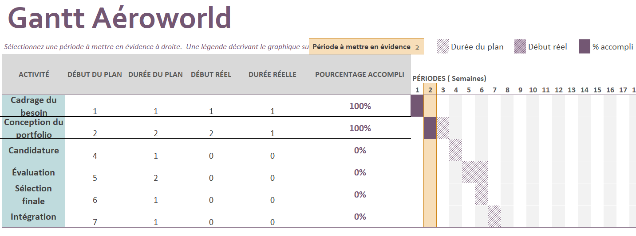
Rétroplanning

Slide 14
Devis
Conception du portfolio par le candidat : inclus dans le processus de recrutement.
Encadrement ESN (cadrage, suivi, jury) : 5 jours/homme → 4 000 € HT.
Organisation des soutenances et logistique : 1 000 € HT.
Total estimatif : 5 000 € HT.

